Slide 1

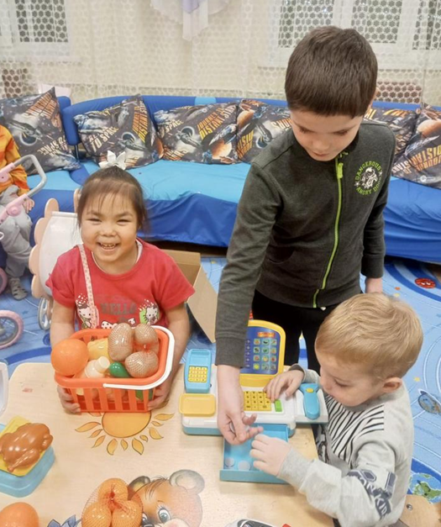
«Финансовая грамотность для малышей»
Направление практики: финансовое просвещение детей и молодежи
Наименование субъекта :Камчатский край
Автор практики: КГАУ СЗ «Камчатский центр социальной помощи семье и детям «СЕМЬЯ»,Челнокова Д.Ф., методист, kammetodist@mail.ru

Slide 2
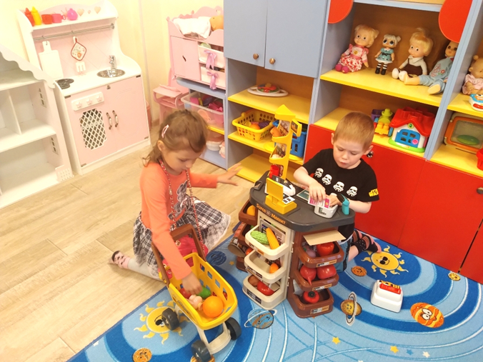
География реализации практики: Петропавловск-Камчатский городской округ
Ежегодно социальную помощь в условиях временного приюта в стационарном отделении для несовершеннолетних КГАУ СЗ «Камчатский центр социальной помощи «СЕМЬЯ» получают до 220 детей. Из них не менее 120 чел. в возрасте от 3 до 7 лет.
Период внедрения практики: практика реализуется с 2023 года по настоящее время
Охват аудитории
---- 120 чел. в год

Slide 3
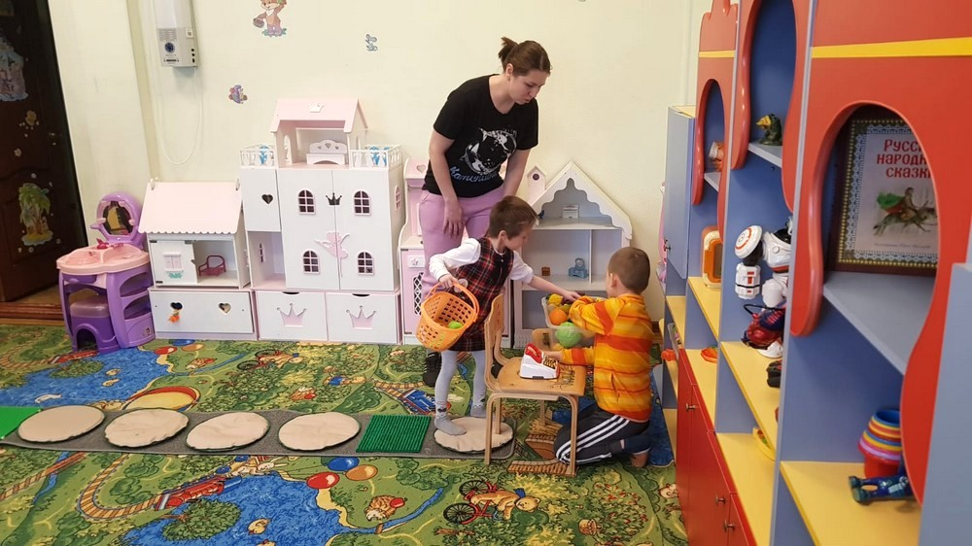
Потребности несовершеннолетних:
формирования представлений о значимости финансов в жизни людей и умению грамотно обращаться с ними.
Проблемы несовершеннолетних, решаемые в ходе применения практики:
отсутствие предпосылок для формирования понимания значимости труда, его стоимости, вознаграждения за труд, ответственного отношения к нему;
отсутствие знаний о происхождении тех или иных вещей в семье, их назначении, ценности;
небрежное отношение к благам, которыми они располагают или которые получают, находясь в отделении.

Slide 4
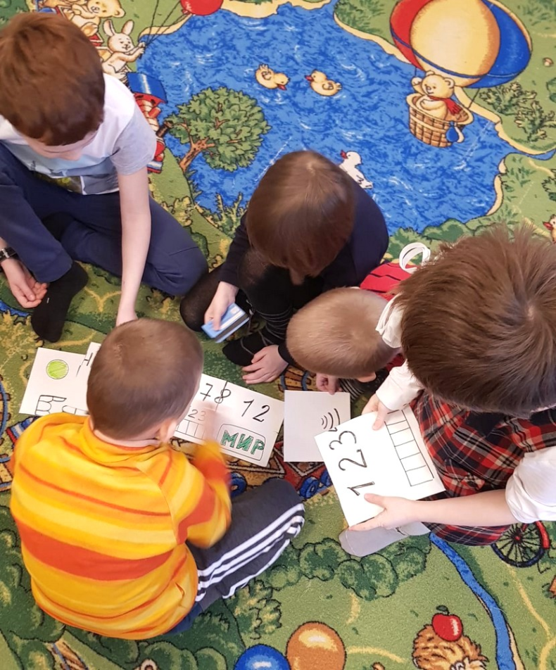
Цель программы: формирование предпосылок для входа детей в социально-экономическую жизнь.
Задачи:
познакомить дошкольников с денежной сферой жизни, сформировать у детей начальное правильное отношение к финансовым ресурсам и их целевому предназначению;
заложить основы ответственного отношения к денежным ресурсам, мотивацию к разумной бережливости, накоплению, полезным тратам;
обогатить словарный запас дошкольников основными финансово-экономическими понятиями, соответствующими их возрасту;
способствовать формированию разумных экономических потребностей;
стимулировать мотивацию к бережливости, накоплению, к полезным тратам;
формировать умение рационально организовать свою трудовую деятельность

Slide 5
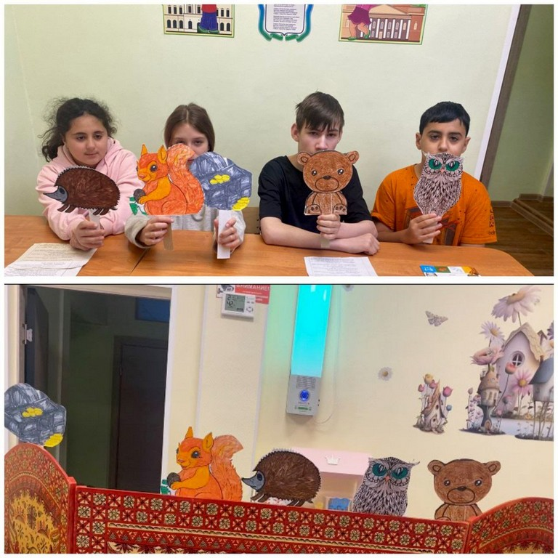
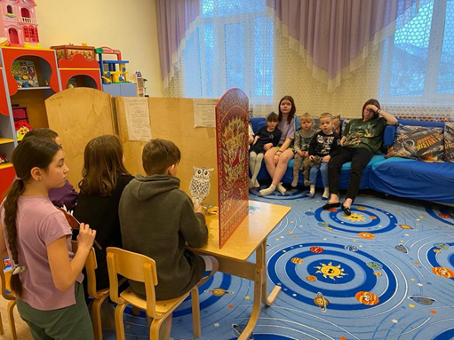
В реализации программы помогают несовершеннолетние старшей группы

Slide 6
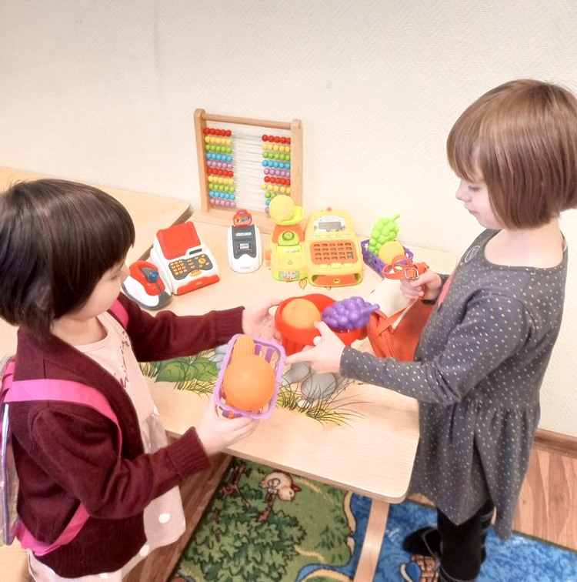
Достигнутые результаты
Качественные показатели
дети овладели первоначальными основами финансовой грамотности - понятиями деньги, расходы, покупка, обмен;
сформирована готовность поделиться, прийти на помощь другим;
•заложены предпосылки к осознанию стоимости благ, вещей, бережливое отношение к ним.
Количественные показатели:
начиная с 2023 года в практике приняло участие 234 чел.

Slide 7
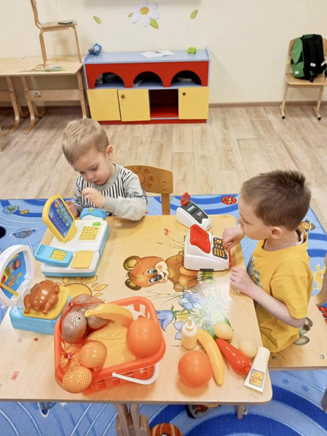
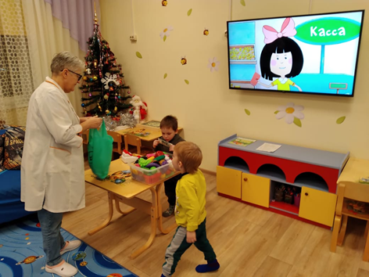
Возможности и инструменты для тиражирования
Возможно использовать в учреждениях социальной защиты, работающих с семьями и детьми, несовершеннолетними в полустационарной, стационарной формах

